Slide 1
Compound Insight Calculation
2024/3/21

Slide 2
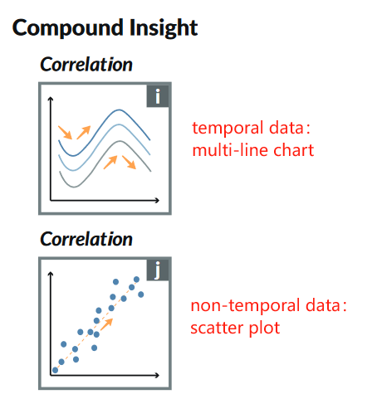
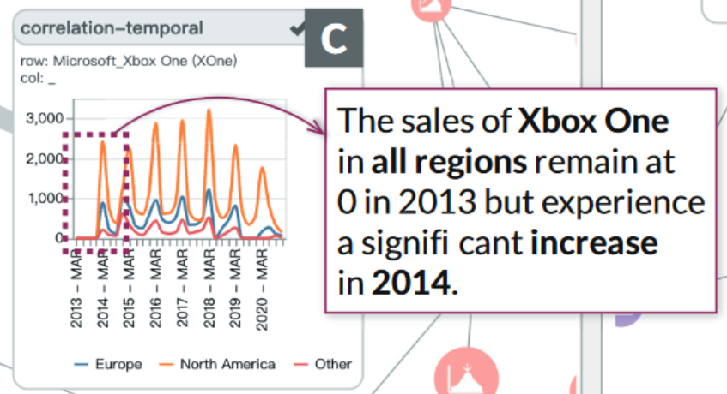
compound insight
compound insight：表征多组数据之间的相关性
需要三个轴的数据

Slide 3
compound insight
step1. 先判断能否计算compound
sales
brand
Wii
需要三个轴的数据 -> 计算compound的先决条件：
NS
x轴
y轴：Sales
z轴：z轴的所有实体在x轴都必须有值
z轴-brand，x轴-location（√）
z轴-brand，x轴-company（×）
DS
3DS
year
2013
2014
2015
2016
2017
2018
2019

Slide 4
compound insight
step2. 具体计算：
对每一个header，枚举列表头中所有能作为x轴，z轴的表头对（x，z）
对每一个表头对（x，z），把x和z对应的data从header的data中提取出来
计算任意两组z属性（z_{i}，z_{j}）间的相关性
如果具有相关性（score > 0.7） 就把（x，（z_{i}，z_{j}））加入到该header的compound insight里
最后得到的compound insight形如： （x，（z_{i}，z_{j}，z_{k}，z_{l}，...））

Slide 5
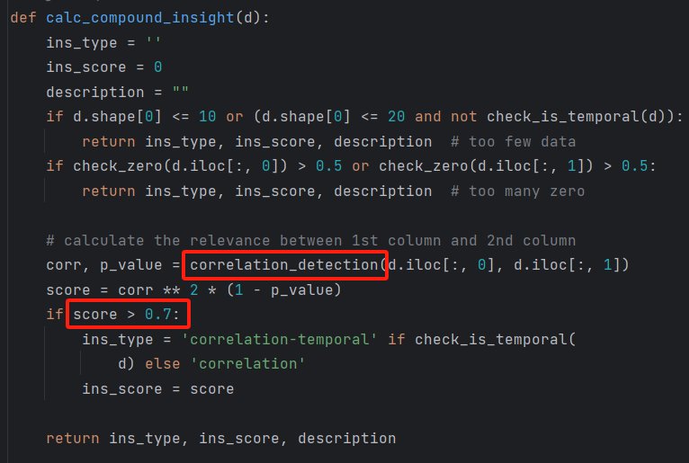
compound insight
相关性计算：
计算两组数据间的皮尔逊相关系数

Slide 6
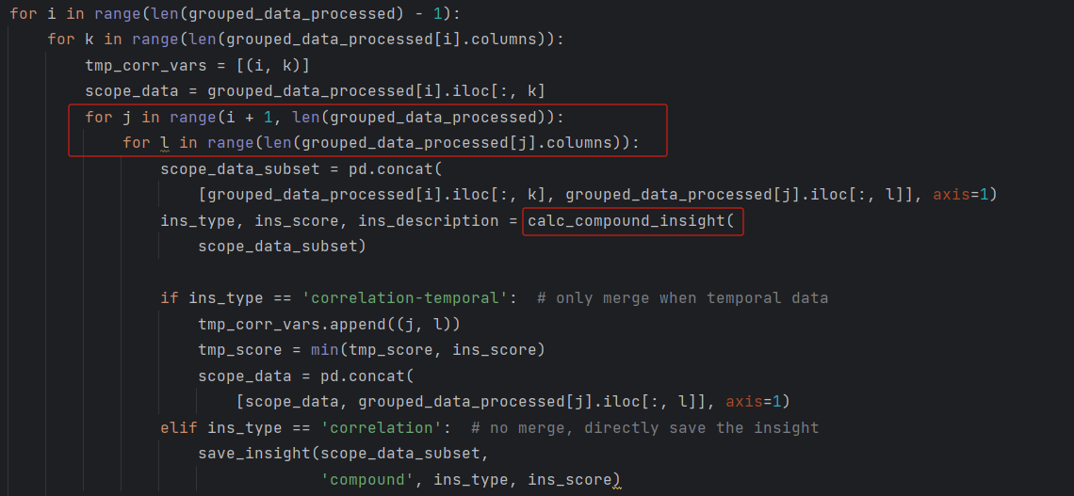
compound insight
可以借鉴：
枚举过程：insight.py -> get_scope_rearrange_advanced()
相关性计算：insight_calculator.py -> calc_compound_insight()
-> correlation_detection()
chatgpt

